Slide 1

机器学习和深度学习在亚运会中的应用
第八组：吴正阳、李凌锋、杨新莹、马红在

Slide 2

引言
体育分析中的深度学习
安全保障中的机器学习
机器学习在亚运会中的应用
结论
目录

Slide 3

01
引言

Slide 4
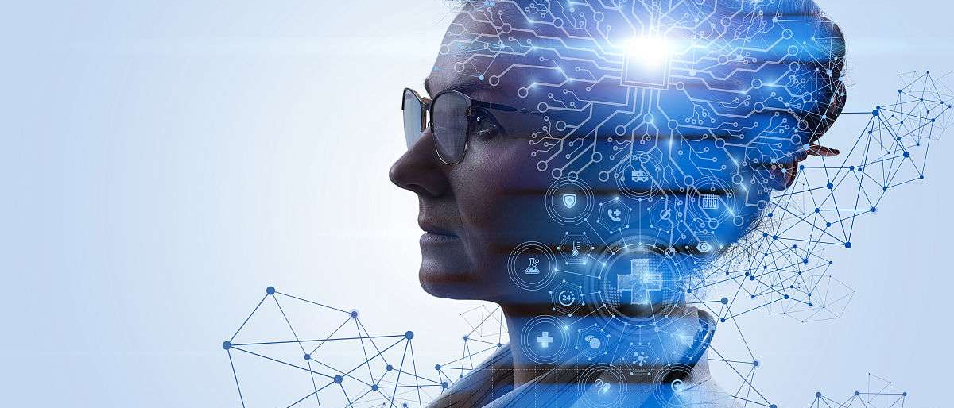
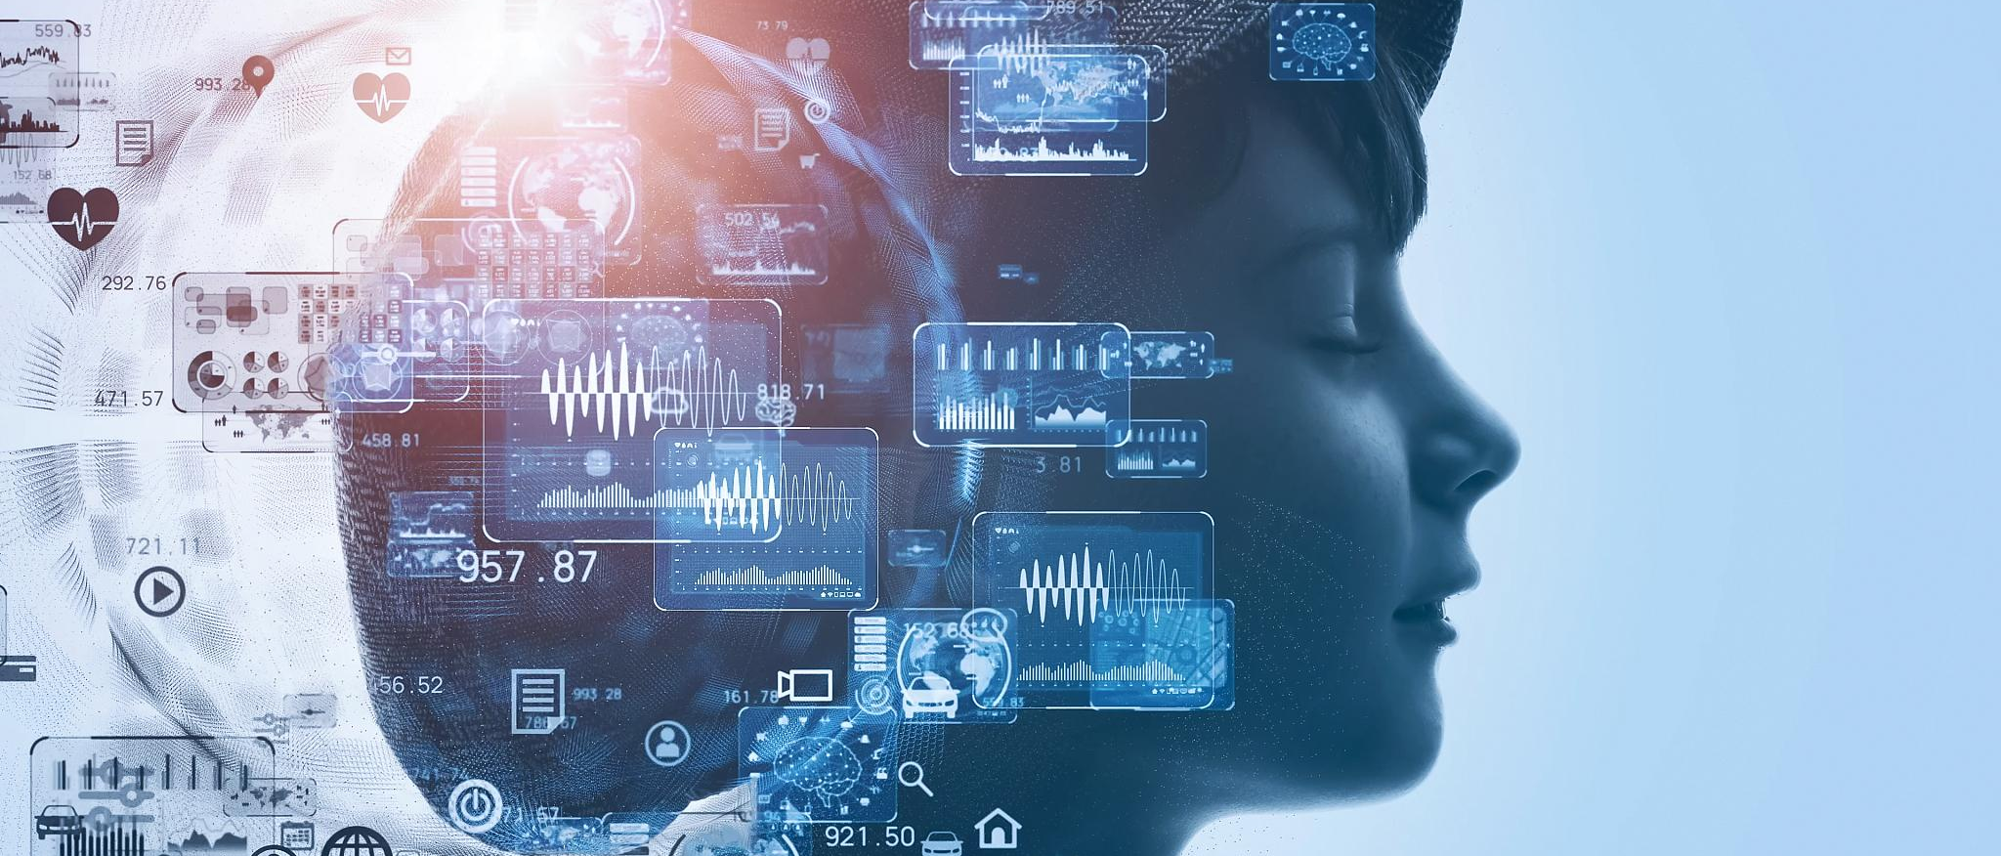
机器学习和深度学习的概述
机器学习
机器学习是人工智能的一个子领域，它利用算法使计算机系统能够从数据中“学习”并进行自我优化。机器学习技术广泛应用于各种领域，如自然语言处理、图像识别和预测分析等。
深度学习
深度学习是机器学习的一种，它利用神经网络模型处理大规模数据集，并从中提取特征和模式。深度学习在语音识别、图像识别、自然语言处理等领域取得了显著成果。

Slide 5
亚运会中机器学习和深度学习的应用背景
亚运会作为亚洲最高水平的综合性运动会，对比赛成绩、赛事安排等方面的预测和管理需求日益增加。
机器学习和深度学习技术可以为亚运会提供高效、准确的预测和决策支持，例如运动员成绩预测、赛事安排优化等。
随着技术的不断发展，机器学习和深度学习在亚运会中的应用将越来越广泛，为赛事组织者和运动员提供更好的服务和支持。

Slide 6
02
体育分析中的深度学习

Slide 7
背景介绍
体育分析是大型赛事中不可或缺的一环，它涉及到对运动员表现、比赛策略等多方面的深入洞察。
传统的体育分析主要依赖于人力和简单的统计分析，但随着深度学习技术的发展，现在能够实现更加自动化和智能化的分析。
通过应用人工智能技术，可以快速、精确地分析比赛实况，出动有争议的情况提供决定性证据。
通过对过去比赛数据的学习和分析，建立预测模型，预测可能的赛果，为裁判决策提供参考。可以大大提高比赛的公正性以及观赛体验，使体育赛事更加精彩和公正。

Slide 8
CNN在体育分析中的应用
图像识别
目标检测
动作分割
视频压缩
卷积神经网络（CNN）在体育分析中常用于图像识别任务，例如识别球员、球、裁判等。
CNN可以用于检测视频中的目标位置，例如追踪球员的位置、球的位置等。
CNN可以用于将视频中的动作进行分割，例如将篮球比赛中的投篮、运球等动作进行分割。
CNN可以用于对体育比赛视频进行压缩，从而加快传输速度和节省存储空间。

Slide 9
RNN在体育分析中的应用
文本分析
时序分析
循环神经网络（RNN）常用于对体育新闻、评论等文本数据进行处理和分析，例如情感分析、主题提取等。
RNN可以用于对体育比赛中的时序数据进行处理和分析，例如得分、犯规等时间序列数据。
语音识别
视频描述生成
RNN可以用于将体育比赛中的语音信息进行识别和转写，例如将教练的口令转换成文字。
RNN可以用于自动生成对体育比赛的描述和评论，从而为观众提供更加丰富的观赛体验。

Slide 10




深度学习在体育分析中的作用
提高效率
精确度提升
深度学习技术可以自动化处理和分析大量的体育数据，从而提高分析效率。
深度学习模型可以学习到数据中的复杂模式和关系，从而更精确地进行各种分析和预测。
挖掘潜在价值
促进创新
深度学习可以帮助我们发现数据中隐藏的价值和信息，从而更好地理解运动员表现、战术策略等方面。
深度学习技术为体育分析带来了新的思路和方法，从而促进了体育领域的创新和发展。

Slide 11
原理介绍
卷积神经网络（CNN）是一种专门用于处理图像数据的深度学习模型，其核心原理包括卷积层、池化层和全连接层。
卷积神经网络利用卷积层来提取图像特征。卷积操作通过滑动卷积核在输入图像上提取局部特征，这有助于捕获图像中的边缘、纹理等信息，并保留空间关系。
池化层用于降维和减少特征图的大小，同时保留主要特征。最常见的池化操作是最大池化，它从每个局部区域中选择最大值作为输出，减小了特征图的尺寸并提高了计算效率。
全连接层通常位于网络的顶部，将卷积层和池化层提取的特征映射到输出类别。全连接层通过学习权重参数，将特征映射到每个类别的概率，最终实现图像分类。
卷积神经网络广泛用于图像和视频识别、推荐系统、图像生成、自然语言处理和金融市场分析等领域。其中，在人脸识别等计算机视觉任务中，CNN 由于其出色的性能而被广泛应用。

Slide 12
原理介绍
循环神经网络（RNN）是一种能够处理序列数据的神经网络模型。它与传统的前馈神经网络不同，RNN具有循环连接，使得它可以对序列数据进行建模和预测。
RNN的主要特性是它具有记忆性，可以捕获到数据中的时间顺序信息或上下文信息，并将这些记忆信息传递到后续的输入中。这是因为网络中存在着一个或多个循环的连接，使得网络在处理当前输入时，不仅可以考虑到当前的输入，还可以考虑到之前的输入。这一特性使得RNN非常适合处理诸如文本、语音、时间序列等含有时间依赖性的数据。
RNN的基本结构包括一个输入层、一个隐藏层和一个输出层。隐藏层中的神经元之间存在循环连接，使得当前时间步的输入和上一个时间步的隐藏状态相互影响。这种结构使得RNN可以对不定长的序列数据进行建模，并在预测时利用先前的信息。

Slide 13
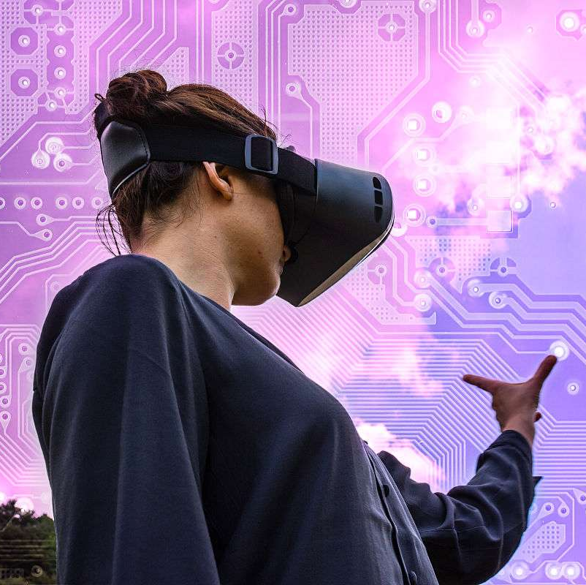
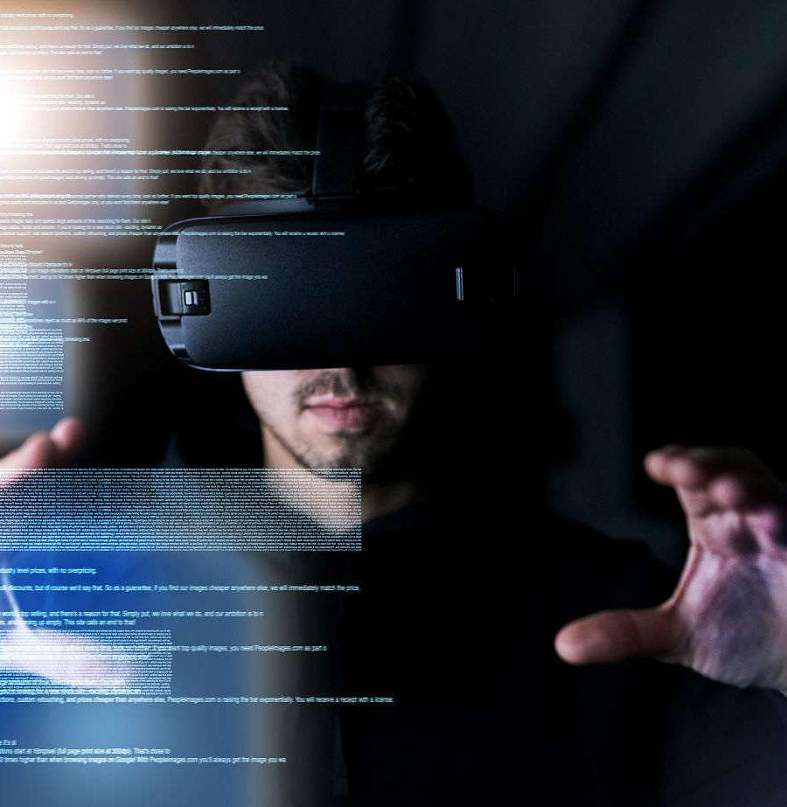
未来应用场景
个性化训练
虚拟现实训练
通过深度学习技术对运动员的训练数据进行分析，为其提供更加个性化的训练计划和建议。
结合虚拟现实（VR）技术，利用深度学习对运动员进行更加真实、沉浸式的训练体验。
智能教练助手
智能裁判系统
利用深度学习技术帮助教练进行更科学、更准确的训练计划制定和比赛策略分析。
通过深度学习技术辅助裁判进行更加准确、公正的判决和判断，提高比赛的公平性和公正性。

Slide 14
03
安全保障中的机器学习

Slide 15
机器学习在安全保障中的应用背景
机器学习技术的快速发展
随着大数据和人工智能技术的进步，机器学习在各个领域的应用越来越广泛。
安全保障领域的挑战
传统的安全保障方法难以应对复杂多变的威胁，需要引入新技术提高安全保障的效率和准确性。
机器学习在安全保障中的优势
机器学习能够从大量数据中自动提取有用的信息，并做出准确的预测和决策，为安全保障提供有力支持。

Slide 16
机器学习在安全保障中的应用实例
入侵检测
异常检测
风险评估
威胁狩猎
利用机器学习算法分析网络流量和日志数据，自动识别和防御恶意攻击。
通过分析监控视频和传感器数据，实时检测异常行为和事件，提高安全预警能力。
利用机器学习对历史数据进行分析，评估不同场景下的安全风险，为决策提供依据。
利用机器学习对网络流量和日志数据进行深度分析，发现潜在的威胁和攻击行为。

Slide 17
机器学习在安全保障中的作用
增强安全保障的预警能力
通过实时监测和分析，及时发现潜在威胁和攻击行为，提高预警的准确性和及时性。
提高安全保障的效率和准确性
机器学习能够快速处理大量数据，自动识别威胁和异常，减少人工干预和误判。
为安全决策提供科学依据
通过对历史数据进行分析和预测，为安全决策提供科学依据，提高决策的准确性和可靠性。

Slide 18
04
机器学习在亚运会中的应用

Slide 19
数据分析和智能化应用的重要性
数据驱动决策
通过收集和分析大量数据，机器学习能够为亚运会组织者提供有价值的洞察，帮助制定更有效的策略和决策。
智能化应用
机器学习技术能够实现智能化应用，如自动化分类、预测和推荐等，提高亚运会的组织效率和服务质量。

Slide 20
机器学习在赛事组织方面的应用
赛事安排与调度
利用机器学习算法对赛程安排进行优化，确保赛事顺利进行并降低冲突风险。
场地管理
通过机器学习技术对场地使用情况进行预测和调度，提高场地利用效率和赛事组织效率。

Slide 21
机器学习在服务效率提升方面的应用
观众服务
物流与供应链管理
利用机器学习技术分析观众行为和需求，提供个性化服务，提升观众满意度。
VS
通过机器学习技术优化物流和供应链管理，确保物资及时、准确地送达目的地。

Slide 22
机器学习在安全保障方面的应用
安全监控与预警
应急响应
利用机器学习算法对监控视频进行分析，实时检测异常行为和事件，提高安全保障能力。
通过机器学习技术对历史应急事件进行分析和预测，优化应急响应流程和资源分配。

Slide 23
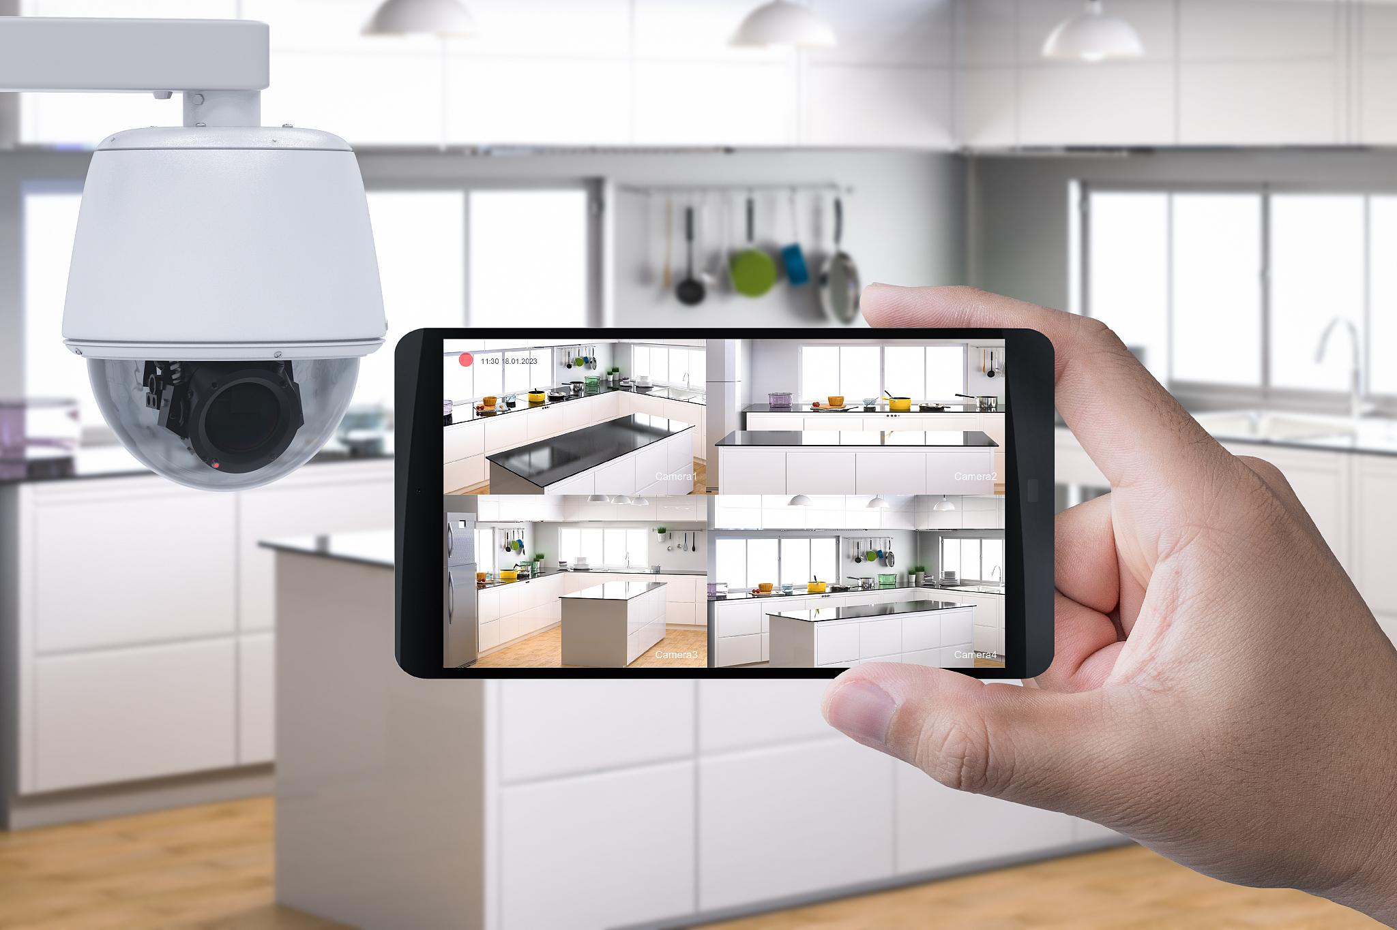
机器学习在智能门禁和智能监控系统中的应用
01
智能门禁
利用机器学习技术实现快速、准确的身份识别，提高门禁系统的安全性和效率。
02
智能监控系统
通过机器学习技术对监控视频进行分析，实时检测异常事件，提高监控系统的预警能力和响应速度。

Slide 24
05
结论

Slide 25
机器学习和深度学习在亚运会中的影响和价值
提升运动员竞技水平
利用深度学习技术分析运动员训练数据，找出训练中的不足和改进方向，提高运动员竞技水平。
提升赛事组织效率
通过机器学习和深度学习技术，优化赛事流程，减少人力成本，提高组织效率。
促进体育产业创新发展
机器学习和深度学习技术的应用将推动体育产业的技术创新和商业模式创新，促进产业的发展。
提升观众观赛体验
通过机器学习技术分析比赛数据，为观众提供更加精准的比赛解读和预测，提升观赛体验。

Slide 26
未来展望和研究方向
深入研究机器学习和深度学习技术
随着技术的不断发展，未来将有更多的研究和应用场景涌现，需要深入研究和探索。
拓展应用领域
除了在亚运会中的应用，机器学习和深度学习技术还可以拓展到其他体育领域和产业领域，发挥更大的价值。
加强跨学科合作
未来需要加强计算机科学、数学、心理学等学科与体育学的跨学科合作，共同推进机器学习和深度学习在体育领域的应用和发展。
注重数据隐私和伦理问题
随着技术的广泛应用，数据隐私和伦理问题也日益突出，需要加强相关研究和规范制定，保护个人隐私和权益。

Slide 27

THANKS
感谢观看

